Slide 1
Boas práticas de desenvolvimento

Slide 2
Clean Code
Clean Code: A Handbook of Agile Software Craftsmanship
Robert C. Martin

Slide 3

Nomes são importantes

Slide 4
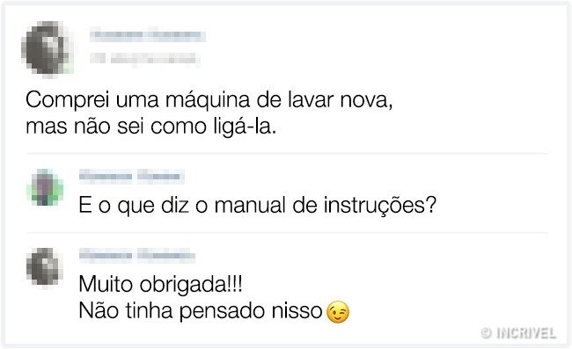
Comentários relevantes

Slide 5

Evite números mágicos

Slide 6

Funções pequenas

Slide 7

Código do escoteiro

Slide 8
SOLID

Slide 9

Single-responsibility

Slide 10

Open-closed

Slide 11

Liskov substitution

Slide 12
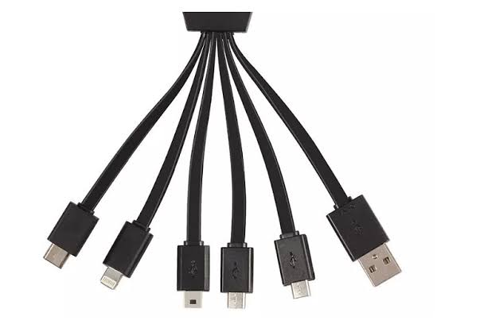
Interface segregation

Slide 13
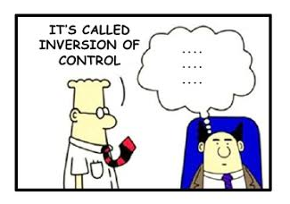
Dependency Inversion

Slide 14
Tem mais...

Slide 15

DRY

Slide 16

KISS

Slide 17

YAGNI

Slide 18
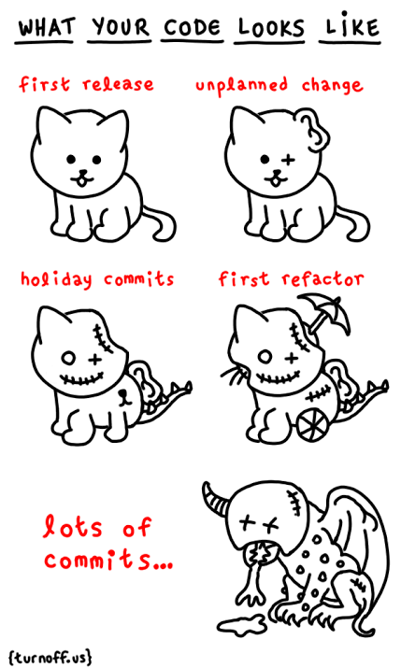
Refactoring

Slide 19
Somos nacionais, distribuídos e conectados. Somos digitais.

